Slide 8
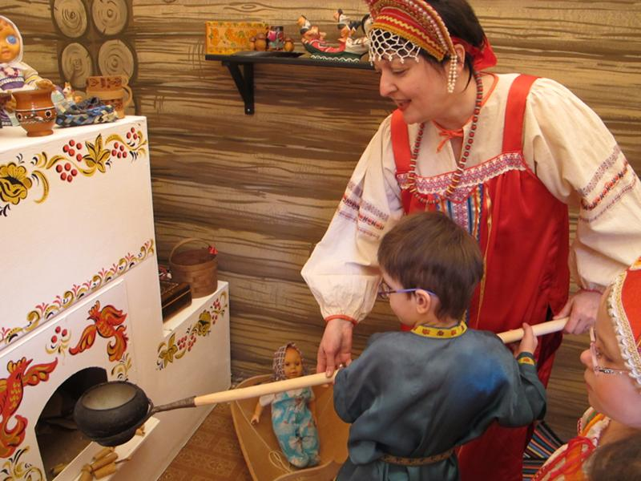

Slide 11
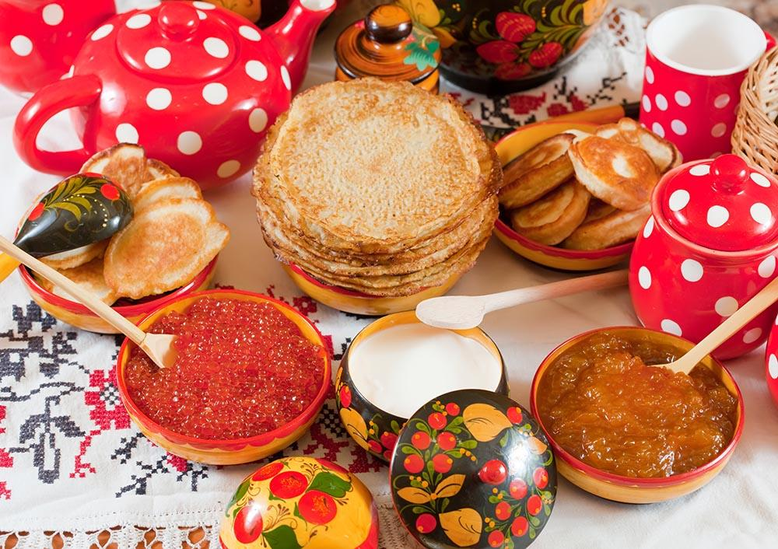

Slide 15
Консультацию для родителей подготовила
Воспитатель: Кабирова В.М.

